Slide 1
Általános és szakmai felelősségbiztosítások

Slide 2
Piaci lehetőségek – károk és számok
Kárigény érvényesítési kultúra változása
Károk db száma:

Slide 3
Ügyfelek és igények
nagyobb fedezetek, biztosítási összegek (külföldi megbízók)
potenciális ügyvédi piac
TB regresz ügyek száma növekszik
működési kockázat minimalizálása
BIZTOSÍTÁS
Nyitott piac! Felzárkózás a nyugati biztosítási
kultúrához.

Slide 4
Ügyfél igények biztosítási oldalról
tényleges kockázatok biztosítva legyenek
értékarányos díj
kár esetén fizessen a biztosító
GENERALI

Slide 5
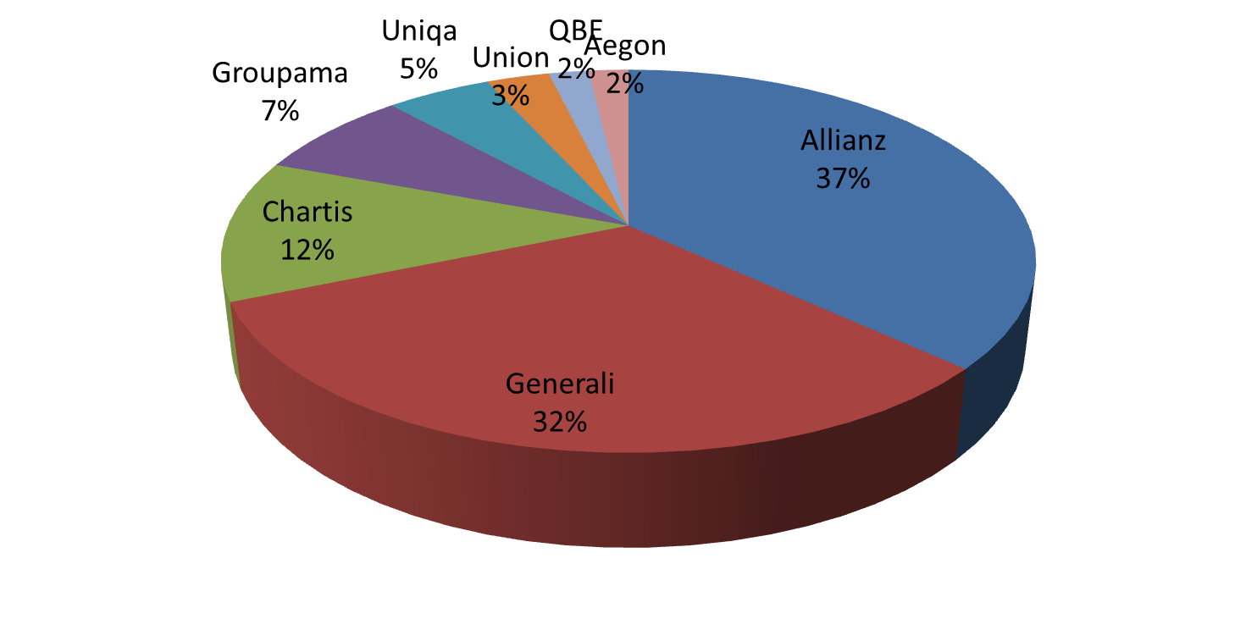
Felelősségbiztosítási piac

Slide 6
Generali felelősségbiztosítások
a GENERALI 2. a felelősség biztosítási piacon
Felelősségbiztosításunk tartalmában piacvezető, legbővebb
NYÁRON TOVÁBB BŐVÍTETTÜK!

Slide 7
Általános Felelősségbiztosítás
Piacon a legbővebb alap fedezet a tevékenységi felelősségbiztosítás (KFF A rész)
Bővülő terjedelmű szerződésen kívül okozott károk
A definíció tartalmazza:
▫ Biztosított vállalkozás ingatlan fenntartói minőségét
▫ Szerződés teljesítésétől függetlenül a szerződött partnernek okozott károkat
Termékelőnyünk:
Minden személysérüléses kár fedezve (akár szerződéses partnernek okozzák, akár nem)
Ez nem csak a harmadik személyeknek okozott károk biztosítása!

Slide 8
Általános Felelősségbiztosítás
Piacon a legbővebb fedezetet tartalmazó termékfelelősség biztosítás (KFF D rész)
Kiterjed a forgalmazott termékekkel kapcsolatos tanácsadásra is (változás!)
Termékelőnyünk:
Nem csak a termékfelelősségi törvény szerinti felelősség fedezett, hanem
valamennyi jogszabály alapján fennálló
▫ Nem csak a fogyasztóknak okozott károk térülnek
▫ Konkurenseinknél ez kiterjesztett termékfelelősség
Bővített termék-felelősségbiztosításunk (329 KF) piacvezető fedezeti kört tartalmaz
▫ Bővített termékfelelősség ≠ Kiterjesztett termékfelelősség

Slide 9
Általános Felelősségbiztosítás
Munkáltatói (KFF B rész) és Szolgáltatói felelősség (KFF C rész) változatlan tartalommal,
de továbbra is innovatív, egyedülálló megoldások vannak a szolgáltatói felelősségben:
Szolgáltatás tárgyában okozott károk biztosítása (391 KF)
Tisztán vagyoni károk biztosítása (390 KF)

Slide 10
Általános Felelősségbiztosítás
Új Környezetszennyezési felelősségbiztosítások
KFF E rész: polgárjogi felelősség, személysérüléses és dologi károkra
▫ Tarifa szerint köthető, Geniusszal tarifálható
KFF F rész („Felelősségbiztosítás környezeti elemekben okozott károkra”): közigazgatási jogi felelősség a környezeti elemekben okozott károkra

Slide 11
Ezt is tudjuk!
Kibővített alvállalkozói kiterjesztés (304 KF)
Kiterjed a teljes alvállalkozói láncolat által okozott károkra
▫ Munkáltatói felelősség itt kizárt!
Kiterjesztett fedezet Benzinkutak biztosítása esetében (322 KF)
Shopban értékesített áruk termékfelelősség kockázata is biztosított
Kiterjesztett fedezet Gépjármű önjáró szállítására (327 KF)
Közlekedési szabályszegés kizárás szűkítése gyorshajtásra, piros lámpára és alkoholos befolyásoltságra
▫ Sofőrszolgálatokra használható!
Új elem a munkagépek felelősségbiztosítása (401 KF)
Külön pótdíjért, daruk által okozott károkra is köthető

Slide 12
Szakmai felelősségbiztosítások
Egészségügyi szakmai felelősségbiztosítás (ETSZF)
Piacon az elérhető legbővebb fedezetet tartalmazza!
Érdemi szolgáltatást biztosító megemelt biztosítási összegek változatlan árszinten
Klinikai vizsgálati egészségügyi tevékenység is biztosított
Gyógyszer ismertetési tevékenység jogvédelmi fedezetére is kiterjeszthető (Orvos, gyógyszerész)
Munkavállalói felelősségbiztosításra is kiterjeszthető (471 sz. KF)
Munkavállalóként is köthető (Külön munkavállalói felelősség termék)
Európai területi hatályra is kiterjeszthető (399 sz. KF)
Bérlői fedezetre is kiterjeszthető (472 sz. KF)
Termékelőnyünk:
Változatlanul tevékenységi és munkáltatói felelősség is biztosított
A teljes szolgáltatás biztosított (gépek, eszközök üzemeltetése is)

Slide 13
Szakmai felelősségbiztosítások
Vagyoni Károk Szakmai Felelősségbiztosítása (VKSZF)
Közbeszerzői felelősségbiztosítás
Biztosítottak a természetes személy tanácsadók is
Tervezői szakmai felelősségbiztosítás (EMTSZF)
Piacon vezető terjedelmű fedezet, nem csak személysérülés és dologi kár biztosított!
Európai területi hatály opciósan (399 KF)
Biztosítási összegek emelése, új magasabb alternatívák

Slide 14
Szakmai felelősségbiztosítások
Vagyonvédelmi szakmai felelősségbiztosítás (VVSZF)
Változás: Új törvényi szabályozás átírja a biztosított tevékenységeket
Vagyonvédelmi biztonságtechnikai rendszerek tervezése, szerelése beépül az alapfedezetbe - 374 KF megszűnik
Elektronikus gépjármű védelem nem minősül vagyonvédelmi tevékenységnek, kikerül a fedezetből

Slide 15
Munkavállalói Felelősségbiztosítások
Új M.T. szerint 2012.07.01-el szigorodott a munkavállalók felelőssége:
4-től 8 havi munkabér erejéig, súlyos gondatlanság esetében korlátlan!
Termékeink:
Könyvelőkre, egyéb számviteli alkalmazottakra (szakmai felelősség mellé vagy önállóan)
Egészségügyi alkalmazottakra (szakmai felelősség mellé vagy önállóan)
Jogvédelem…

Slide 16
Új engedmény – „több szerződéses”
10% többszerződéses kedvezmény
a szerződő rendelkezik vagy
együtt köti
a legalább 10.000 Ft éves biztosítási díjú más szerződést
A kedvezmény ÚJ és MÓDOSÍTÓ ajánlatokra is alkalmazható.

Slide 17
Partnerek vagyunk, mi vállaljuk a kockázatot!

